Slide 1

L’entrepreneuriat minier
Défis d’aujourd’hui et de demain
Préparé par M. Simon Britt, GéoMégA Resources Inc.
29 mars 2012

Slide 2
Quelle est la base indispensable pour devenir entrepreneur ?
Est-ce que votre parcours était planifié ?
Quelles sont les difficultés rencontrées ?
Est-ce qu’on manque d’informations stratégiques ?
Est-ce qu’on manque de moyens humains ?
Est-ce qu’on manque d’appuis gouvernementaux ?
Est-ce qu’on manque de compréhension de la société ?
Est-ce qu’on manque d’argent ?
Comment pourrait-on améliorer la situation des entrepreneurs débutants au Québec ?

Slide 3
Quelle est la base indispensable pour devenir entrepreneur?
Caractéristiques dominantes (traits) des entrepreneurs selon chercheurs
Motivé par un besoin débordant de réalisations, « nécessité de construire ». (1961)
Durs, pragmatiques, besoin d’indépendance et de réalisation. Ils sont peu enclins à se plier à l’autorité. (1970)
Sujets à des intuitions, des activités cérébrales intenses, et des déceptions. Ils sont ingénieux, plein de ressources, malins, opportunistes, créatifs, et sentimentaux. (1992)
Susceptibles d’être trop confiants ou de généraliser trop facilement. (1997)
4 types d’entrepreneurs: l’innovateur, l’inventeur qui calcule, le promoteur trop optimiste et le constructeur d’organisations. (1959)
Selon une étude d'Ernst and Young, on ne naît pas entrepreneur, on le devient.
Source: http://fr.wikipedia.org/wiki/Entrepreneur

Slide 4
Quelle est la base indispensable pour devenir entrepreneur?
Déclencheurs de l’Entrepreneuriat
la formation appropriée, l’expérience suffisante,
la disponibilité de fonds,
le soutien familial,
la découverte d’un partenaire d’affaires,
les frustrations ou insatisfactions au travail : emploi monotone, salaire non satisfait, l’impossibilité de faire valoir ses idées, la perte d’emploi, etc…
Freins de l’Entrepreneuriat
la permanence d’emploi, le salaire intéressant, la carrière prometteuse,
le cadre de travail agréable,
le manque de capitaux, l’insuffisance d’organisme d’appui.
Source: http://www.refer.mg/cours/analyse-projet/mod1/entrepreneuriat.htm

Slide 5
Quelle est la base indispensable pour devenir entrepreneur?
Concept de l’Entrepreneuriat
« processus par lequel des opportunités à créer des produits et des services futurs sont découvertes, évaluées et exploitées. »
Individu capable de découvrir des ressources sous-évaluées par des détenteurs qu’il rachète et combine pour les revendre en produits ou services « sur-évalués » par des acquéreurs.
L’opportunité est à la base une nouvelle information profitable auquel un individu accède à deux conditions:
    Détient des connaissances antérieures complémentaires à cette information et qui permettent de la révéler
    Possède certaines propriétés cognitives pour l’évaluer.
Source: http://web.hec.ca/airepme/images/File/2006/094_Lescompetencesentrepreneurales.pdf
La détention de cette information déclenche une vision entrepreneuriale :
un projet d’exploitation de cette opportunité.

Slide 6
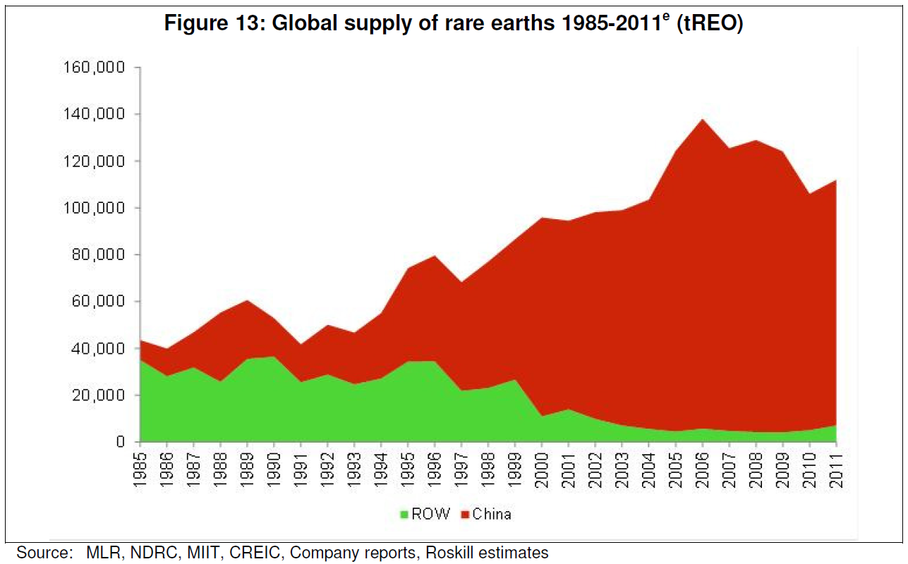
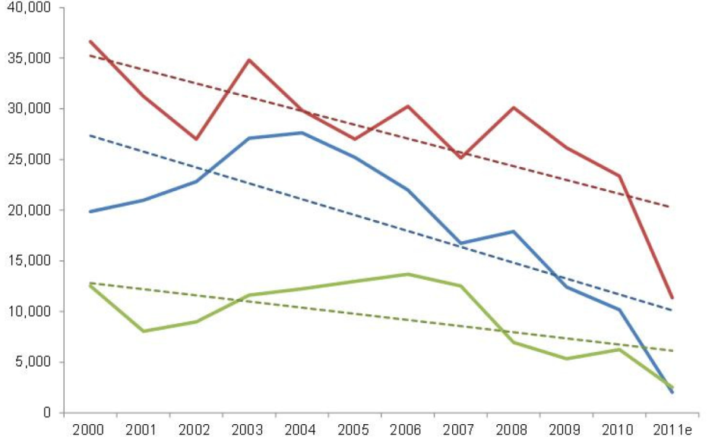
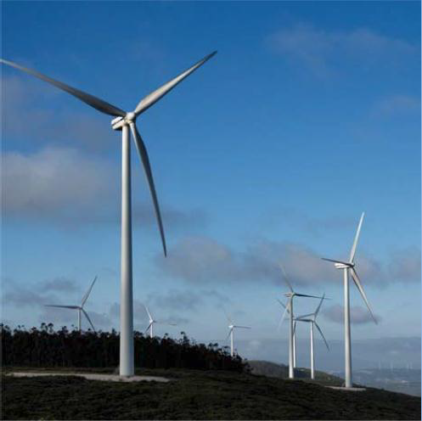
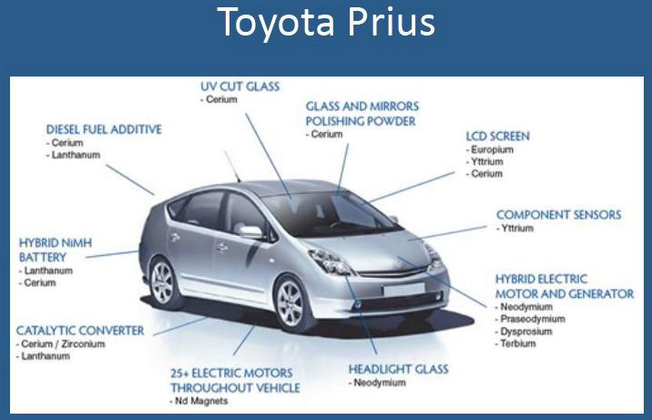
Parcours planifié?

Slide 7
Quelles sont les difficultés rencontrées?
Crédibilité
Speak English ?
Éduquer investisseurs
Financement

Slide 8
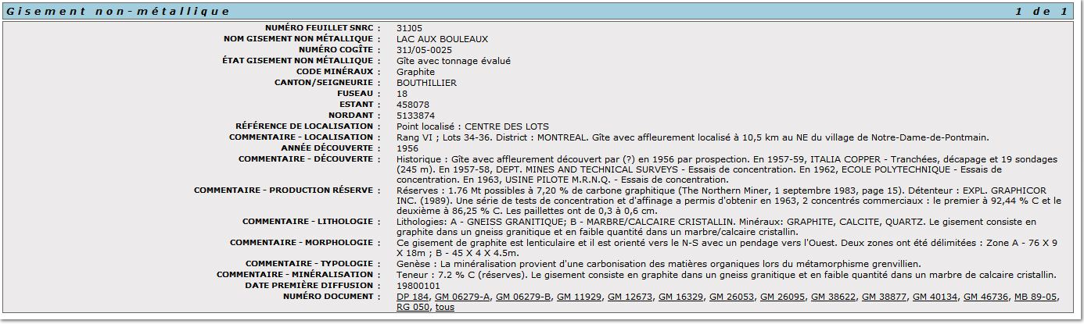
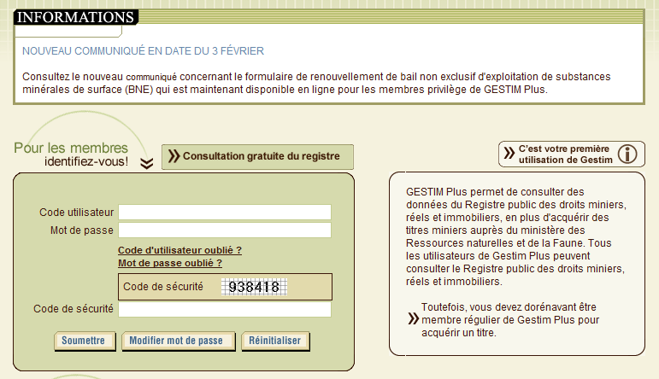
Est-ce qu’on manque d’informations stratégiques?
SIGEOM est un système d'information géominière à référence spatiale unique en son genre.
GESTIM – Gestion des titres miniers

Slide 9











Est-ce qu’on manque de moyens humains?

Slide 10
Est-ce qu’on manque d’appuis gouvernementaux?
Fonds d’investissement dans secteur minier
Fonds de Solidarité FTQ – Mines: Québec
SIDEX, société en commandite : Québec (50M$ - diversification)
SODEMEX, société en commandite : Québec (100M$ - développement)
FTQ Abitibi-Témiscamingue : Régional
Société de Développement de la Baie-James (SDBJ) : Régional
Investissement Québec – Plan Nord
Mesures fiscales incitatives
Crédit d’impôt relatif aux ressources : 35 % du montant des frais engagés
Actions accréditives : déduction totale à 150 % du coût de l’investissement (Prov)
Québec = excellente juridiction pour exploration et développement (top 4)

Slide 11
Crédit d’impôt relatif aux ressources
Mécanisme d’aide directe aux sociétés minières admissibles qui engagent des dépenses d’exploration admissibles sur le territoire québécois.
35 % du montant des frais engagés par les sociétés qui n’exploitent aucune ressource minérale. (38,75 % lorsque les frais sont effectués dans le Moyen ou le Grand Nord québécois).
Pour celles qui font de l'exploitation, ce montant est de 15 % (18,75 % lorsque les frais sont effectués dans le Moyen ou le Grand Nord québécois).
Les sociétés admissibles doivent avoir un établissement au Québec et y exploiter une entreprise.
Les frais admissibles comprennent les frais d’exploration engagés au Québec qui n’ont pas fait l’objet d’une renonciation dans le cadre d’une émission d’actions accréditives en vertu de la Loi sur les impôts. Ces dépenses doivent toutefois avoir été payées au moment de la production de la déclaration fiscale.
Le crédit d’impôt relatif aux ressources est imposable en vertu de la Loi sur les impôts, de la Loi de l'impôt sur le revenu et de la Loi concernant les droits sur les mines.

Slide 12
Actions Accréditives
Titre émis par une société de ressources qui renonce à déduire ses frais d’exploration
en faveur d’un investisseur.
Impôt du Québec
déduction de base égale à 100 % du coût des actions accréditives;
25 % de plus lorsque les frais d’exploration sont engagés au Québec par une société qui n’exploite aucune ressource minérale;
25 % supplémentaire lorsque l’exploration est effectuée à partir de la surface, ce qui porte la déduction totale à 150 % du coût de l’investissement.
Impôt fédéral
un particulier peut réclamer une déduction de base de 100 % du coût de l’investissement dans le cadre d’une acquisition d’actions accréditives;
De plus, le gouvernement fédéral accorde un crédit d’impôt non remboursable de 15 % des frais d’exploration de surface.

Slide 13
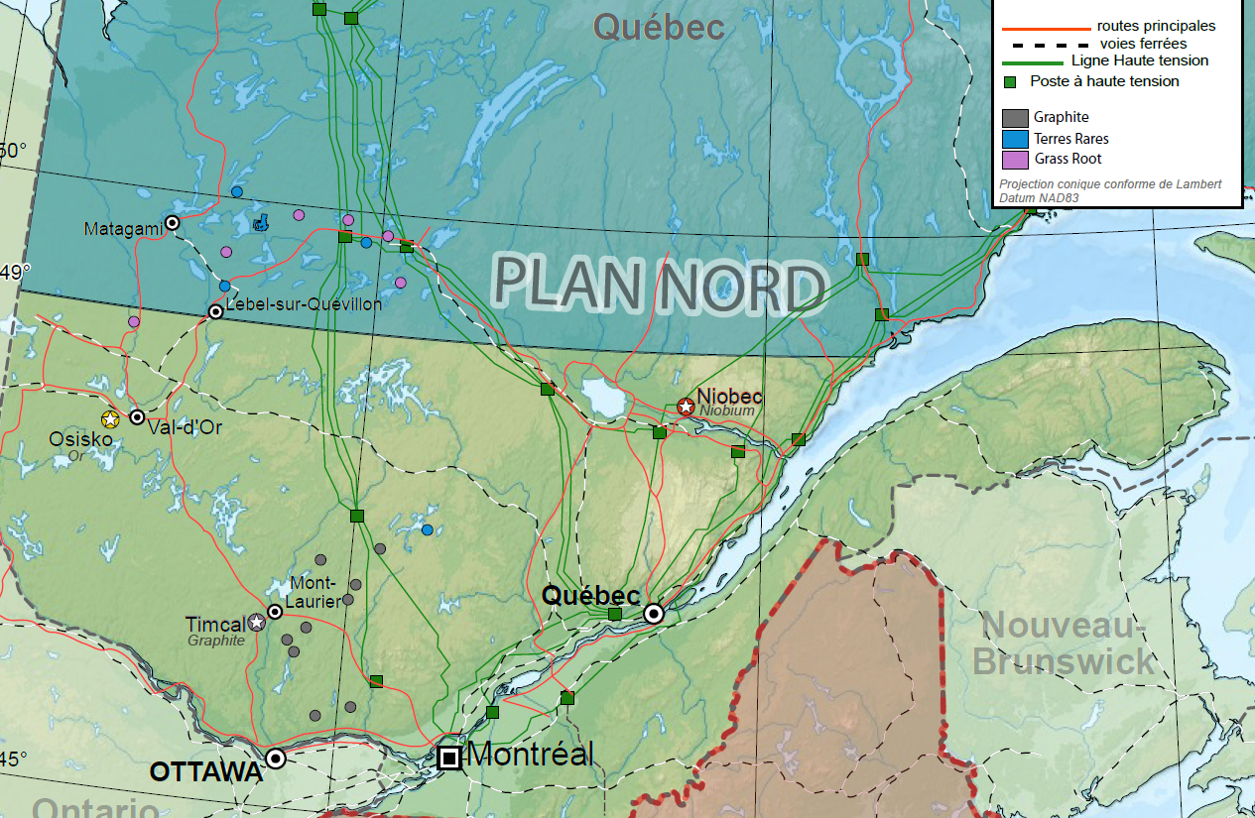
Est-ce qu’on manque de compréhension de la Société?

Slide 14
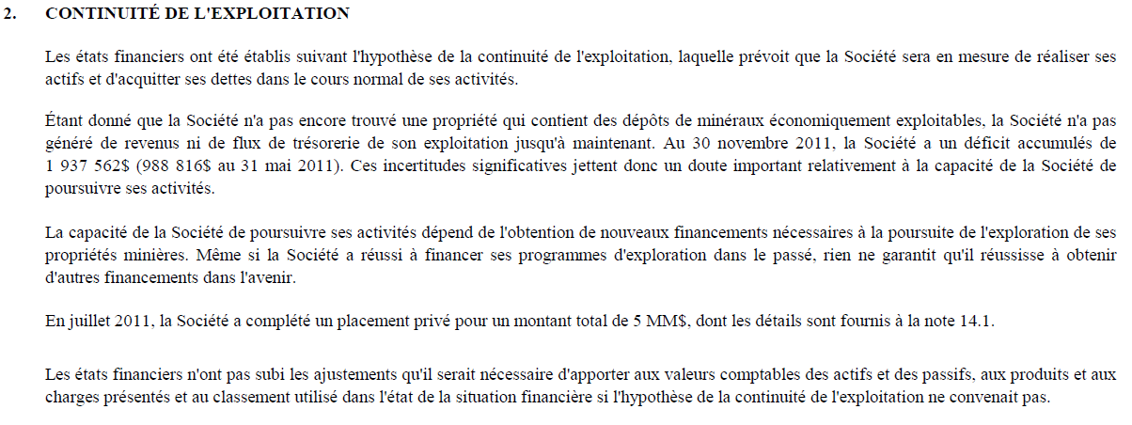
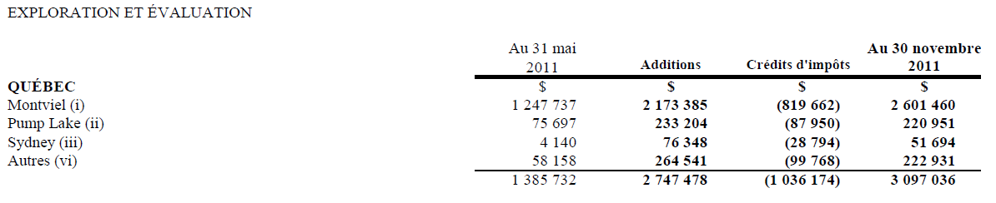
Est-ce qu’on manque d’argent?
6 mois

Slide 15
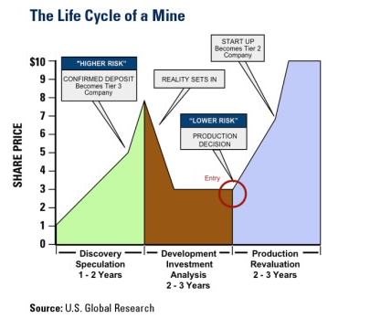
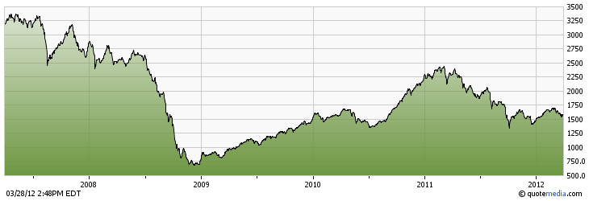
Financement la clef du succès

Slide 16
Comment pourrait-on améliorer la situation des entrepreneurs miniers débutants au Québec ?
Projet(s)
Timing
Bonne équipe
Un peu de chance

Slide 17
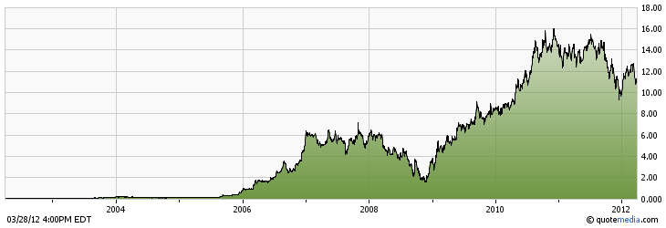
Comment pourrait-on améliorer la situation des entrepreneurs miniers débutants au Québec ?
Bonne équipe
Projet(s)
Timing
Un peu de chance
Osisko acquiert 100% d’intérêt dans Canadian Malartic

